Slide 1
Сабақ тақырыбы:
Орталық жүйке жүйесі оның құрылысы мен қызметі
Оқу мақсаты:
ОЖЖ- жұлын мен мидың құрылысы мен қызметтерін үйренеді.

Slide 2
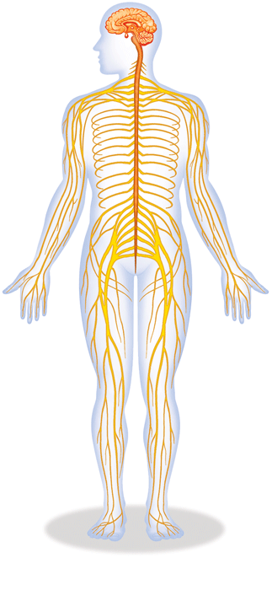
Адамның жүйке жүйесі неден тұрады?
Орталық жүйкесі.
Шеткі жүйке жүйесі

Slide 3
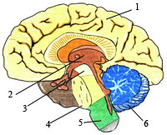
Ми бөлімдері:
1 –үлкен ми сыңарлары;
2 – аралық ми;
3 – ортаңғы ми;
4 – ми көпірі;
5 – сопақша ми;
6 – мишық

Slide 4
Аралық ми
Аралық ми - ортаңғы мидың алдыңғы жағында жатады.
Көру төмпешіктері(гипоталамус) мен төмпешікасты аймақтан тұрады.
Аралық мида да бір ми қарыншасы бар.
Көру, дәм сезу, есту және т. б. рецепторлардан келетін қозу аралық ми арқылы алдыңғы мидың үлкен ми сыңарларының қыртысына өтеді

Slide 5
Ортаңғы ми
Ортаңғы ми - артқы ми мен аралық мидың арасында орналасқан.
Теріде пигменттің түзілуін реттейді.
Кенеттен шыққан дыбыс, жарық тітіркендіргіштерін тез бағдарлауды реттейді.

Slide 6
Артқы ми
Артқы миға - мишық пен ми көпірі жатады.
Ми көпірі ортаңғы ми мен сопақша мидың аралығына орналасқан. Сопақша ми мен ортаңғы миды байланыстырып тұратындықтан, оны ми көпірі дейді.
Ми көпірінің жүйке жасушалары (нейрондары) беттің терісінен, тілден, ауыз қуысының сілемейлі қабықшасынан (дәм сезгіштік) келетін хабарларды қабылдайды. Есту, тепе-теңдікті сақтау мүшелерінен келетін ақпараттар (информация) ми көпіріне хабарланады.
Ми көпірінде сілекей, жас бездері мен шайнау, ымдау бұлшықеттерінің жұмысын реттейтін жүйке орталықтары да орналасқан.

Slide 7
Сопақша ми
Сопақша ми - жұлынның жоғарғы шетінің жалғасы. Сопақша мидың төменгі шеті жіңішкелеу, жоғарғы шеті жуандау. Жұлындағы сияқты, сопақша мидың ақ заты сыртында, сұр заты ішкі жағында орналасады.
Жұлыннан айырмашылығы - сұр заты ақ затында ядро тәрізді әр жерінде шоғырланып жатады.
Сопақша мидың ұзындығы 2,5-3 см.
Сопақша мида бір ми қарыншасы орналасқан. Онда ему, жұту, жөтелу, түшкіру, көзді жыпылықтату рефлекстерінің орталығы бар.
Сұр затында тынысалу, қан тамырларын, аскорытуды реттейтін орталықтар орналасқан.
Сопақша ми арқылы жүзеге асатын рефлекстер: 1) қорғану (жөтелу, құсу, түшкіру, жас болу, көзді жыпылықтату); 2) тамақ (ему, жұту, сөл бөлу, асқорыту бездері); 3) жүрек пен қантамырлар жұмысын реттеу; 4) өз-өзінен жұмыс істейтін тынысалу орталығы өкпе жұмысын жақсартады; 5) есту ақпараттарын басқарады. Жұлын сияқты сопақша ми қозуды жұлыннан мидың басқа бөлімдеріне өткізеді.

Slide 8
Мишық
Мишық - сопақша ми мен ми көпірінің артқы жағында жатады.
Мишық қаңқа бұлшықеттерінің үйлесімді жиырылуын реттейді. Әсіресе мойын, тұлға, аяқ-қол бұлшықеттерінің қозғалысын, дененің тепе-теңдігін сақтайды
Егер мишық жарақаттанса, адамның қолаяғы тез шаршайды, қозғалысы, тепе-теңдігі, сөзі бұзылады.

Slide 9
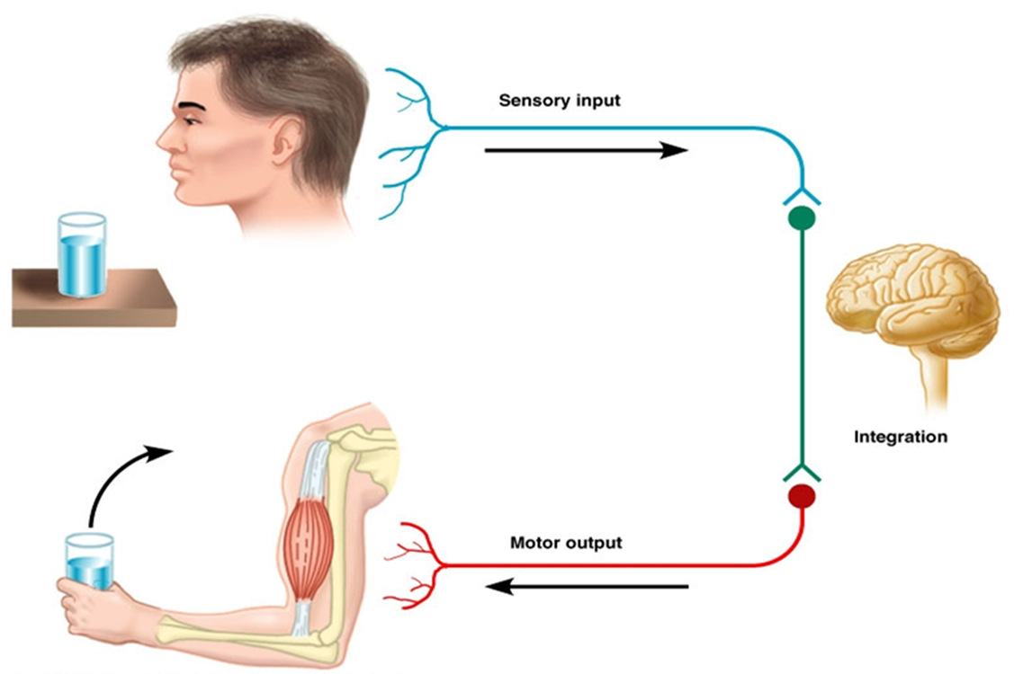
Рефлекс доғасының барлық бөлімдерін дұрыс ретпен атаңыздар
1. рецептор
Импульстің ожж өтуі
Ожж ден импульс жауап беруі.
3. Жауап беруші мүше

Slide 10
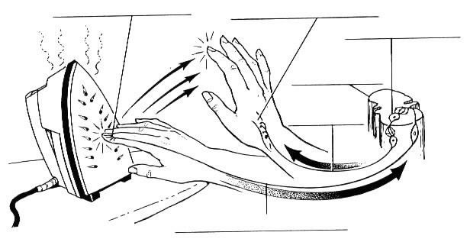
1
5
3
жұлын
4
2

Slide 11
Рецептор →Сезімтал (орталыққа тебетін, афферентті) нейрон.→ аралық нейрон → Қозғалғыш (орталықтан тебетін, эфферентті) нейрон.→Жұмысшы мүше.
1. Receptor
5. Effector
3. Interneuron
Spinal cord
4. motor neuron
2. Sensory neuron
Рефлекс доғасы – рефлексті жүзеге асыру үшін жүйке импульсі өтетін жол.

Slide 12
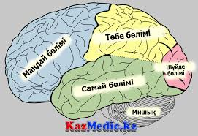

Slide 13
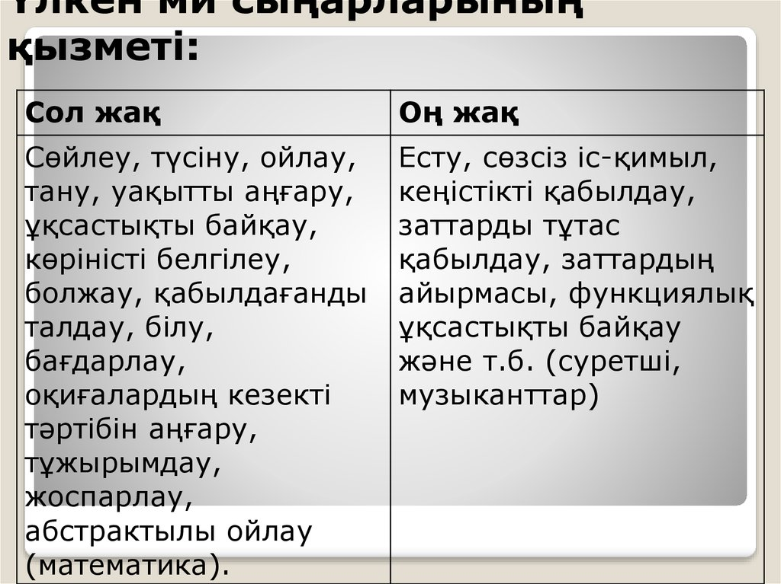

Slide 14
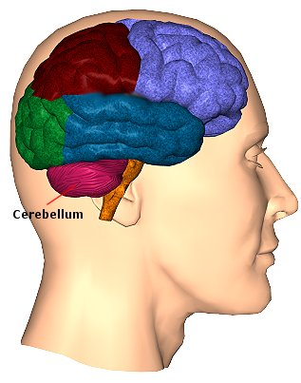
Синапстардың қандай артықшылықтары бар?
Синапс жүйке жолындағы импульстердің жылдамдығын азайтқанымен, ол хабарламаның кері бағытта қозғалуын тежейді, және бірнеше нейрондарды байланыстыруға мүмкіндік береді.

Slide 15
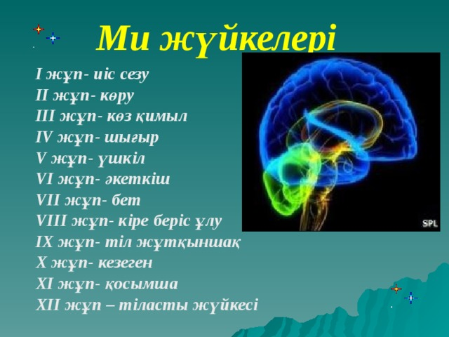
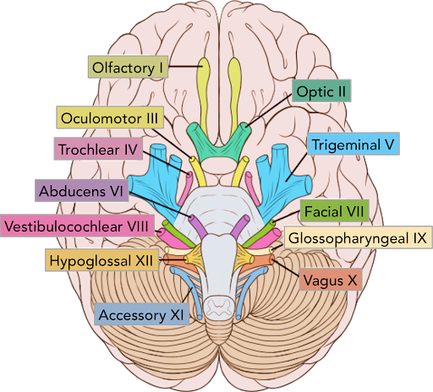

Slide 16
Жұлын
Жұлын - орталық жүйке жүйесіне жатады.
Жұлын цилиндр пішінді омыртқа жотасының өзегінде орналасқан.
ұзындығы 42-45 см, салмағы 34-38 г.
Жоғарғы шеті сопақша мимен жалғасады, төменгі шеті екінші арқа омыртқаға дейін созылып жатады.
Жұлын

Slide 17
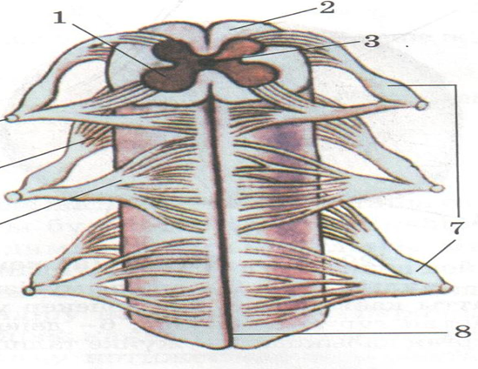
Жұлынның құрылысы
Жұлынның алдыңғы және артқы жағында ұзынынан созылған тік жүлгелері болады. Ол жұлынды оң және сол жақ жартыға бөліп тұрады.
Жұлынның дәл ортасында іші жұлын сұйықтығына толы жұлын өзегі бар.
Өзектің айналасында пішіні көбелекке ұқсаған жұлынның сұр заты (нейронның денесі мен қысқа өсінділерінің жиынтығы) бар.
Сұр заттың сыртын ақ заты (нейронның ұзын өсіндісінің жиынтығы) қоршап жатады.
Жұлын құрылысында ақ заты сыртында, сұр заты ішкі жағында орналасады.
4
5
6
1 – сұр заты
2- ақ заты
3 – жұлынның орталық өзегі
4 – жұлын жүйкесі
5 – артқы түбір
6 – алдыңғы түбір
7 – жүйке түйіндері
8 – жұлынның алдыңғы тік жүлгесі

Slide 18
Жұлынның қызметі:
Жұлын екі түрлі қызмет атқарады: рефлекстік және өткізгіштік.
Рефлекстік қызметі: жұлынның әр жерінде жүйке орталығы бар.
Мысалы, тізе рефлексі орталығы жұлынның бел бөлімінде; зәр шығару орталығы сегізкөз бөлімінде; көз қарашығын үлкейтетін орталық арқа бөлімінде және т. б. орналасқан.
Жұлынның жүйке орталықтары рецепторлар және мүшелермен тығыз байланысты. Қозғалтқыш нейрондары - дене, аяқ-қол бұлшықеттері, тыныс алу еттерінің жиырылуына әсер етеді. Жұлынның қатысуымен қозғалу рефлексі жүзеге асады. Жүрек, тыныс алу, ішкі мүшелер жұмысында өзгерістер болады.

Slide 19
Жұлынның да, мидың да сыртын үш түрлі қабықша қаптап жатады.
Сыртқысы - қатты,
ортаңғысы - торлы,
ішкісі - жұмсақ қабықшалар деп аталады.

Slide 20
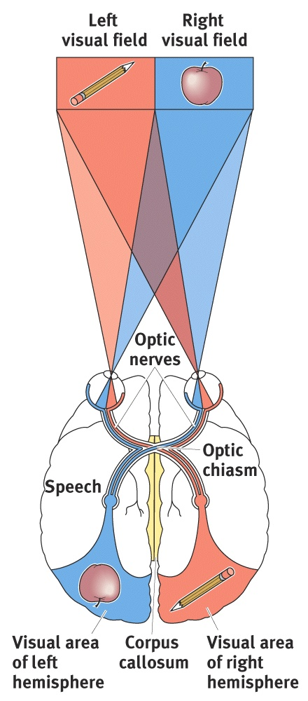

Slide 21
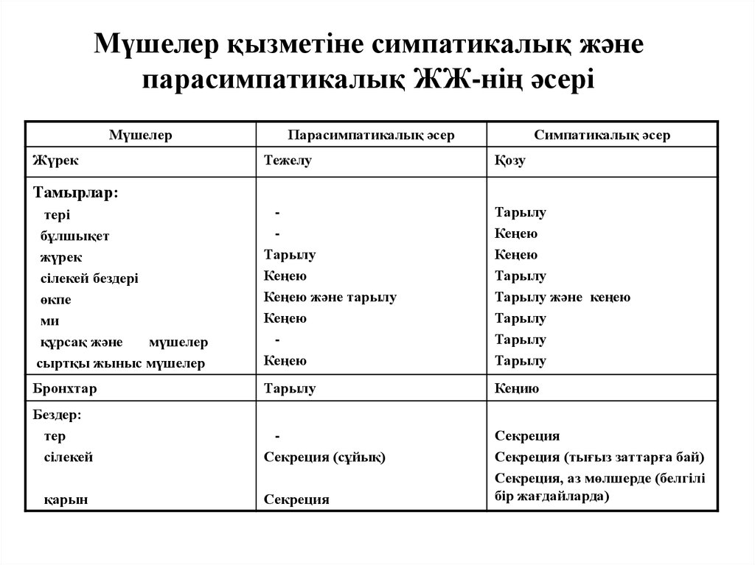

Slide 22
Ми бөлімдері қызметі қандай:
1. Сопақша ми
2. Ортаңғы ми
3. Аралық ми
Мишық
5. Алдыңғы ми
Бағалау критерийі:
1. Ми бөлімдерінің ОЖЖ орналасу аумағын анықтау
2. Ми бөлімдерінің құрылымдық компоненттерін атау
3. Ми бөлімдерінің қызметтері анықталады.

Slide 23
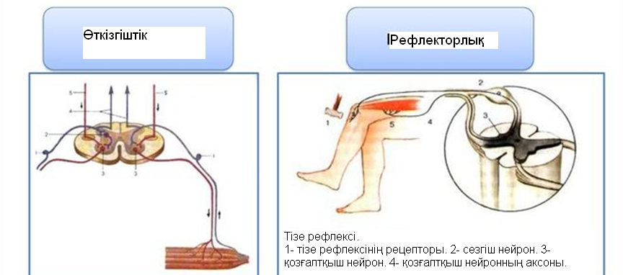
Жұлынның қызметі
1
2

Slide 24
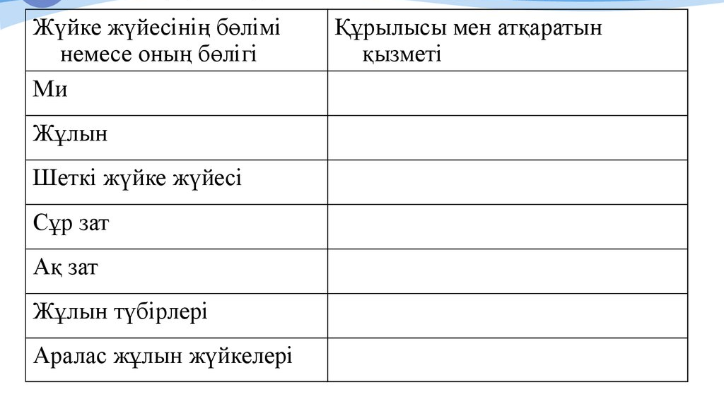

Slide 25
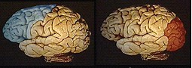
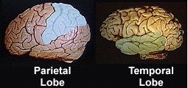
Үлкен ми сыңарлары бөлімдерін атаңыз

Slide 26
1. Бас мидың жарты шарлары қандай құрылымдар арқылы байланысады?
а) Бас сүйек-ми жүйкелері
b)Нейрон жасушалары
c)Жұлын
d) Жүйке талшықтары
2. ________ – бұл жылуды реттеу, метаболизмдік үдерістер,ашығу сияқты еріксіз қызметтердің орталықтары орналасқан бас мидың маңызды бөлігі.
a)Бас миының бағанасы
b)Гипоталамус
c)Гипофиз
d)Ми қабықшалары
3. ОЖЖ-нің қай бөлігі жұлын сұйықтығымен толтырылған?
a)Орталық өзек
b)Сопақша ми
c)Мишық
d)Көру орталығы

Slide 27



Кері байланыс

